Slide 1
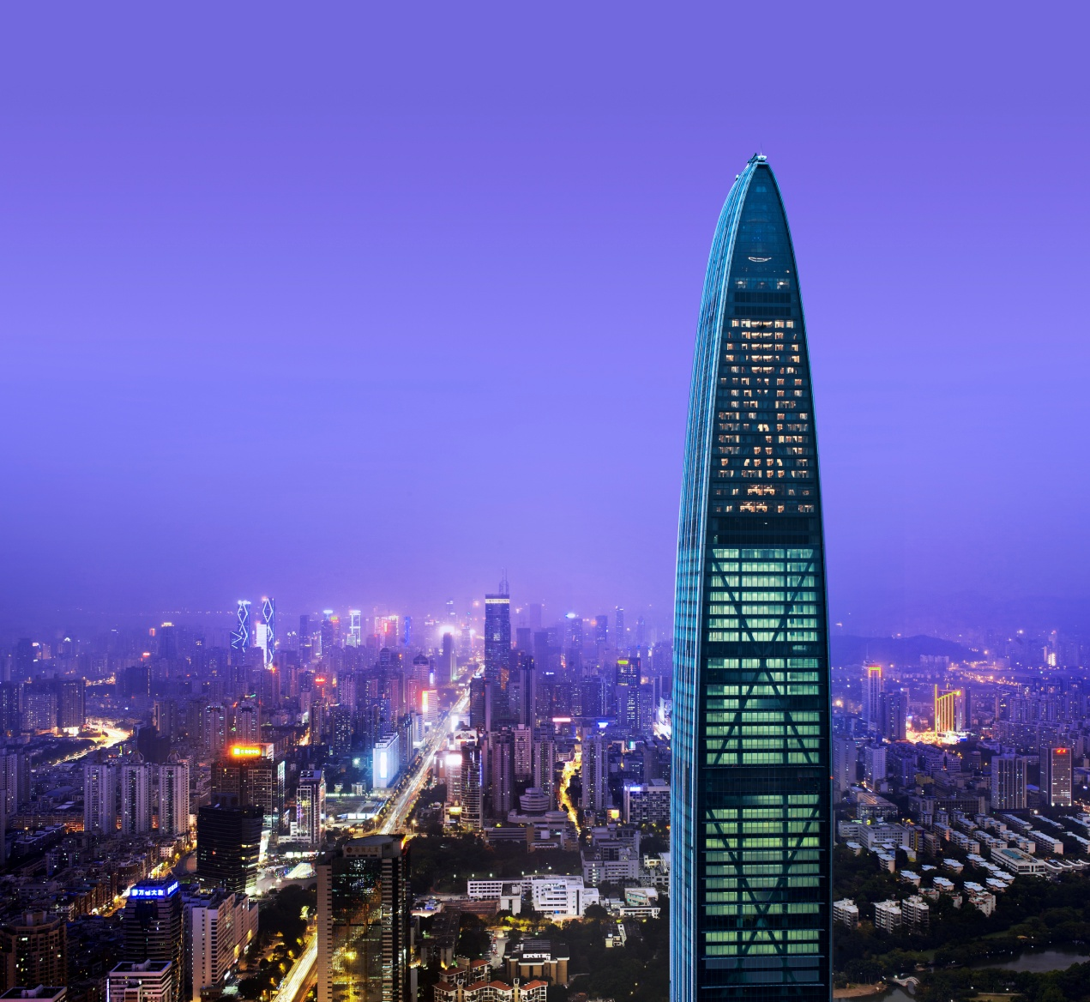
The St. Regis Shenzhen
深圳瑞吉酒店
The St. Regis Shenzhen provides the most exceptional service in this landmark architecture.
深圳瑞吉酒店在深圳地标建筑中为客人提供最卓越非凡的服务。

Slide 2
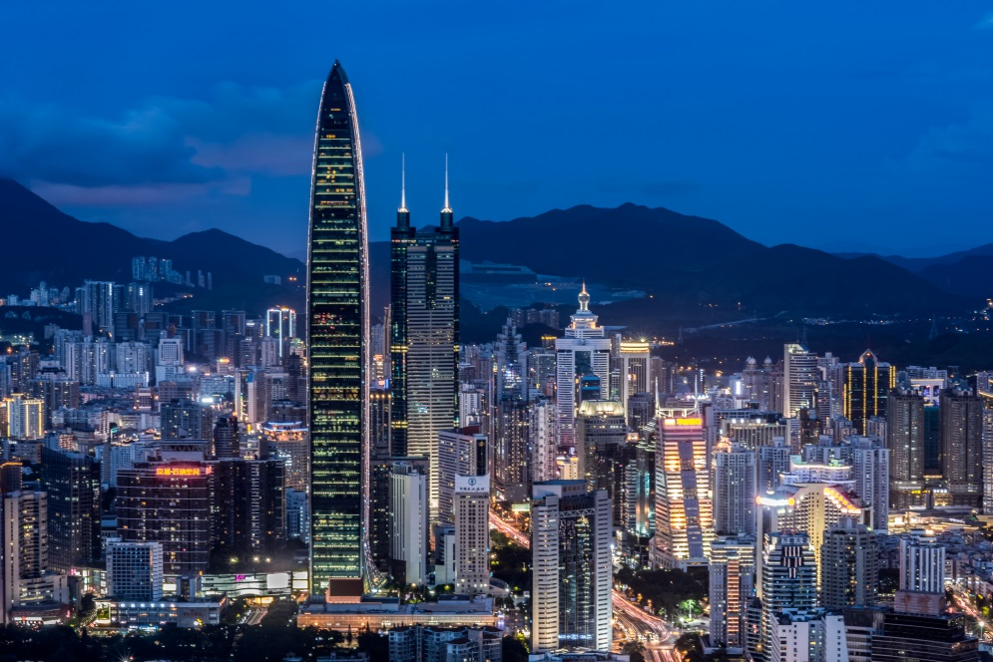
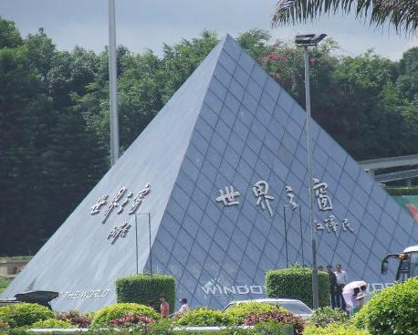
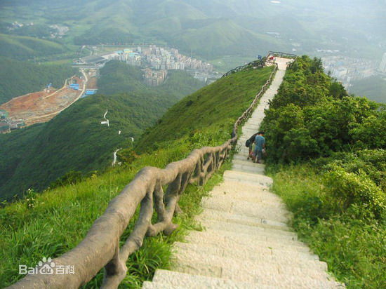
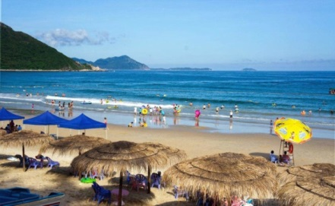
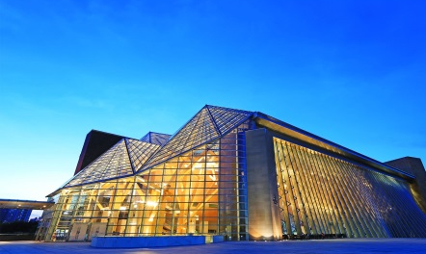
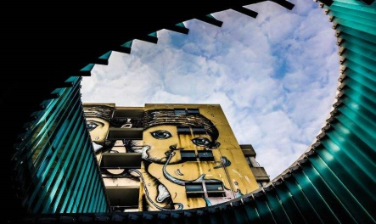
Colorful Shenzhen
多姿深圳
深圳毗邻珠海，澳门，依山临海，全年气候舒适；冬季温暖，阳光、沙滩触手可及。
大鹏古城
世界之窗
梧桐山
梧桐山
大鹏古城
西冲
深圳音乐厅
华侨城创意园
西冲

Slide 3
St. Regis Introduction
深圳瑞吉酒店简介
作为万豪国际集团旗下顶级奢华品牌的旗舰店，深圳瑞吉酒店矗立于著名的金融区内，位于京基100大厦75层至100层，高441.8米，为深圳地标性建筑，毗邻罗湖口岸，俯瞰香港美景及深圳全貌。
酒店拥有 290间客房和套房共有 5 家餐厅和酒吧；另设有专业的水疗护理为宾客提供放松舒适的绝佳体验。
瑞吉最具特色的专职管家，传承百年经典服务精髓，将随时随地为您提供量身定制的细心服务。
卓越的服务品质，来自那些热忱、积极、乐于带来他人愉悦的员工。我们寻找这样的人才，并希望他们和瑞吉一起成长，同深圳瑞吉成就新高度 ！

Slide 4
Interns’ Benefits
实习生福利待遇
极具竞争力的实习津贴
优厚的月度宿舍补贴
丰厚英语津贴
享有国家法定节假日
转正后带薪年假
独立温馨的员工宿舍
美味可口的员工餐厅
月度趣味英语角
系统全面的培训
极大的晋升空间
丰厚的积分礼品兑换
丰富多彩的员工活动
精彩纷呈的年度出游
精美的员工生日礼物

Slide 5
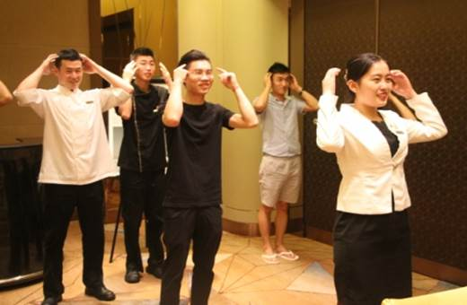
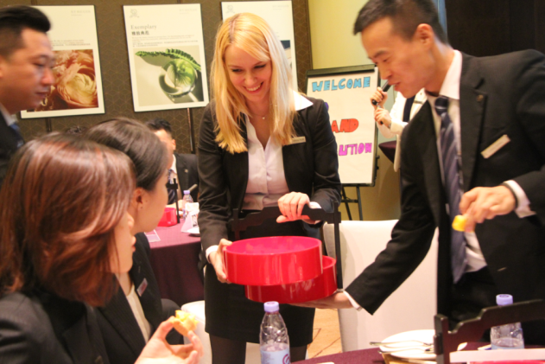
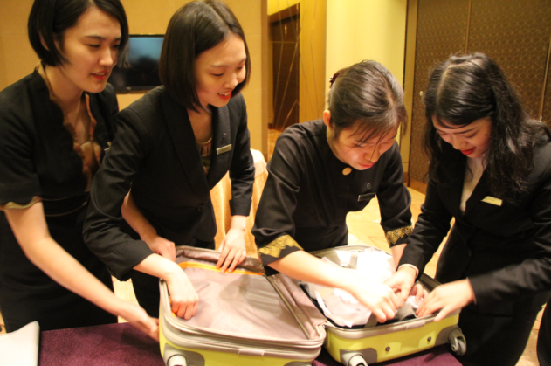
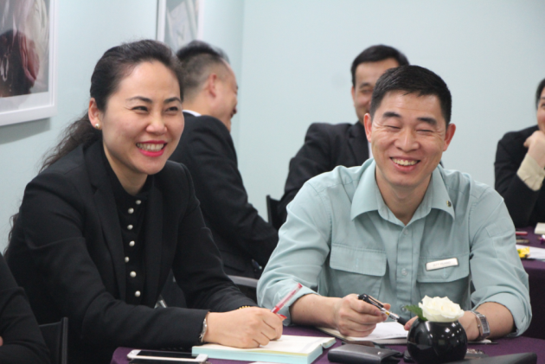
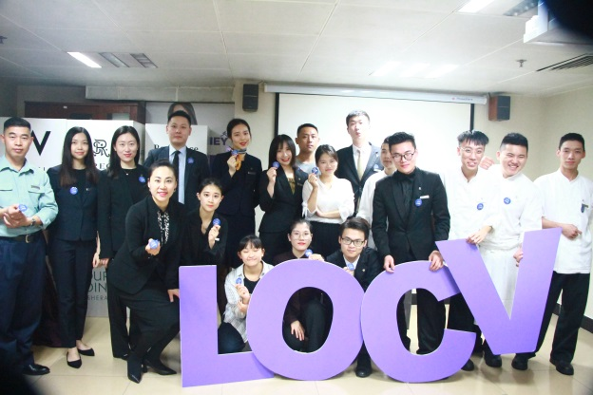
Training Moments
培训时刻
TakeCare of ME
关爱我自己
Plenty of training brought extremely exceptional St. Regis experience to all students. To let them more comprehensively gain hotel knowledge and skills.
丰富的培训为同学们带来全新的瑞吉体验，更全面的了解到酒店工作，并掌握了必备的专业技能。

Slide 6
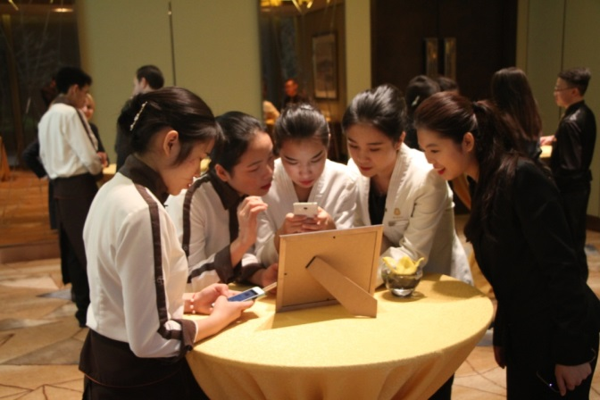
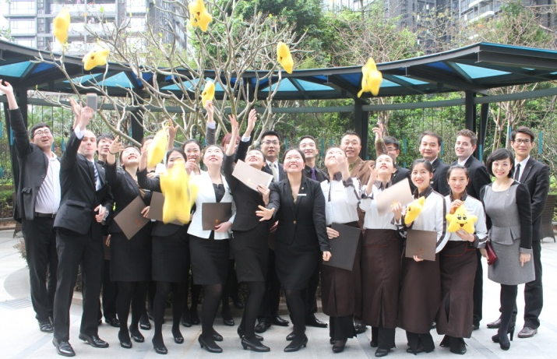
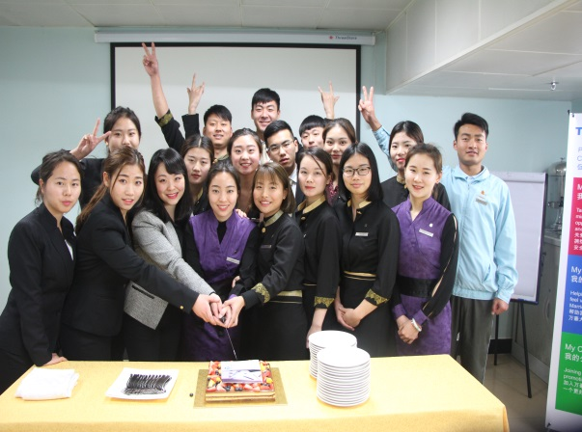
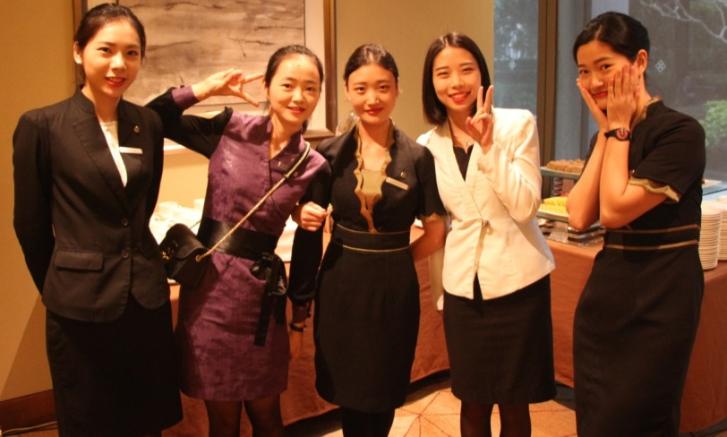
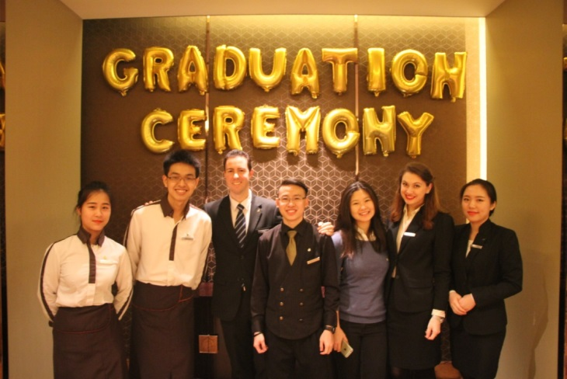
TakeCare of YOU+ME
关爱你+我

Slide 7
Thank you
Thank you

